Slide 1


RELATÓRIO ACOMPANHAMENTO VIVEIRO HIPOCLORITO – JUL/2026

Slide 2


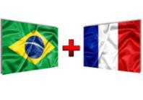

Posição Global
Biogreen Chemicals, empresa Brasileira que a mais de uma década atua na América do Sul, América do Norte, Ásia e Europa com suas sedes em São Paulo e Paris.
Atendendo o mercado nacional e internacional de celulose e papel com soluções desenvolvidas para seu processo, utiliza a mais alta tecnologia para desenvolver soluções garantindo estabilidade e rentabilidade para sua operação.

Slide 3
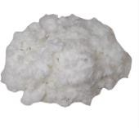




Soluções
CELULOSE
Auxiliar de cozimento
Desencrustantes
Licor Sintético
Ácido Sulfâmico
PAPEL
Auxiliar de resistência
Cola
Amidos
EMBALAGENS / CARTÃO
RS – pvam / e-gpam
Barreiras
Polímeros
TISSUE
Amido pre-gel
Auxiliar de processos
...e além disso:
Resistência a Seco (Auxiliar de processo);
Coagulantes & Floculantes para Retenção e Drenagem;
Biocidas;
Amidos Modificados , Oxidados e Hidrolisados
Auxiliar de cozimento (aumento do rendimento e da produção)
Controle de metais e extrativos
Novos Antiespumantes, auxiliar de drenagem (livre de silicone/PDMS)
Ácido Sulfâmico, soluções para lavagem acida e alcalina
Sulfato de Sódio
Cepas de bactérias para a semeadura de lagoas.
ÁGUAS
Polímeros
Nutrientes
Antiespumantes
Coagulantes

Slide 4
Produto
Características :
NOME COMERCIAL: Hipoclorito de sódio FORMULA QUIMICA: NaClO
PESO MOLECULAR: 74,5
Aplicação e dosagem :
Líquido límpido, levemente amarelado
e de odor característico (odor de cloro);
Propriedades oxidantes, por isso é instável; Produto termo-instável, decomposição acelerada a partir de 40° C; Densidade: Mínimo 1,200 g/cm3; pH em solução 5%: 9,0 – 12,0.
Após o início da gestão em 11/08/2025, os dados coletados apresentaram-se dentro dos parâmetros esperados, indicando estabilidade nos indicadores operacionais e aderência aos padrões previamente estabelecidos.
Conforme estabelecido no plano de manutenção preventiva, todas as inspeções e análises operacionais são executadas diariamente durante as visitas técnicas. Essa prática permite um acompanhamento sistemático dos parâmetros críticos dos equipamentos, garantindo maior precisão na detecção de falhas potenciais e contribuindo diretamente para a confiabilidade e disponibilidade dos ativos.

Slide 5

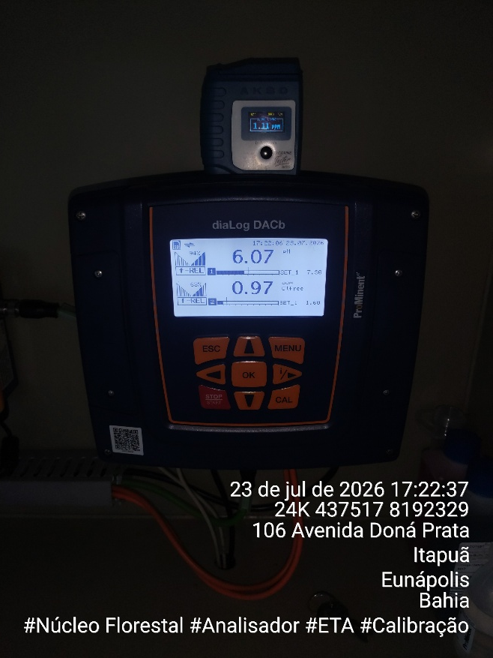
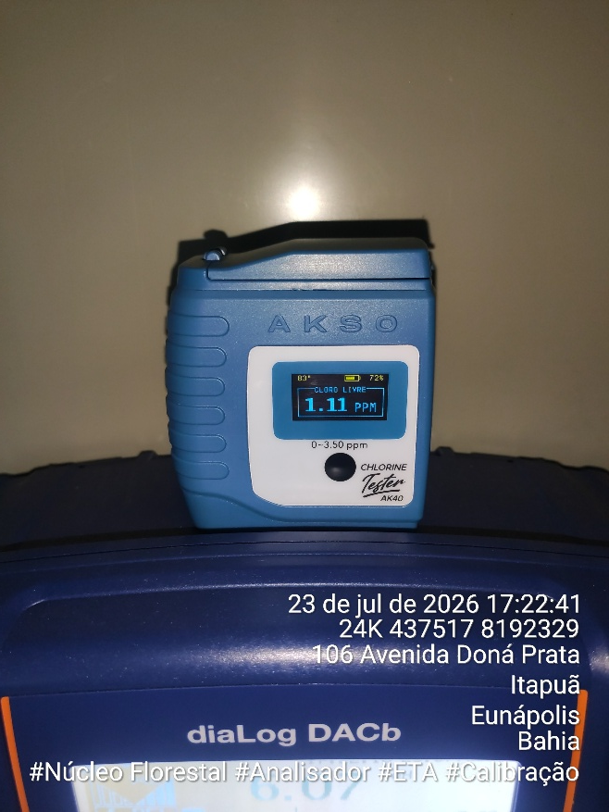
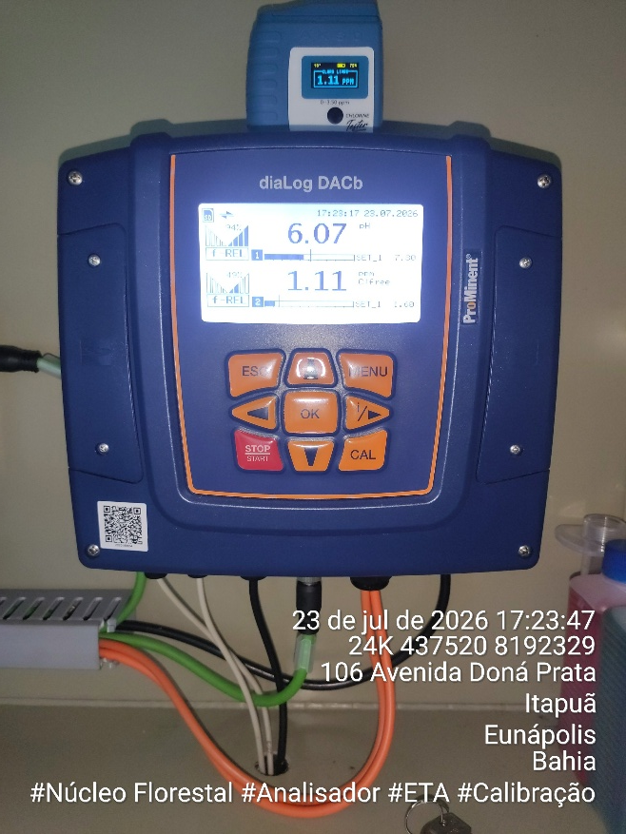
Calibração de equipamento
Registros em imagens de residuais coletados
Cada visita realizamos a aferição do equipamento leitor de parâmetros a fim de garantir uma leitura precisa e de alta confiabilidade. A calibração do mesmo ocorre quando identificado diferença igual ou superior a 0,10ppm comparado ao leitor manual conforme exemplificado nas imagens abaixo.

Slide 6
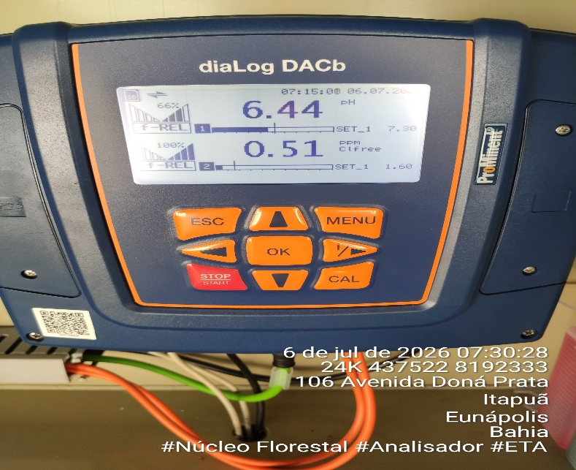
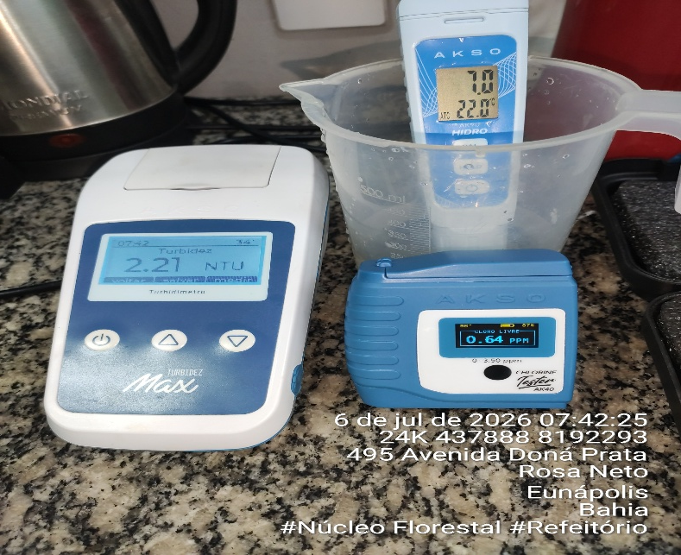
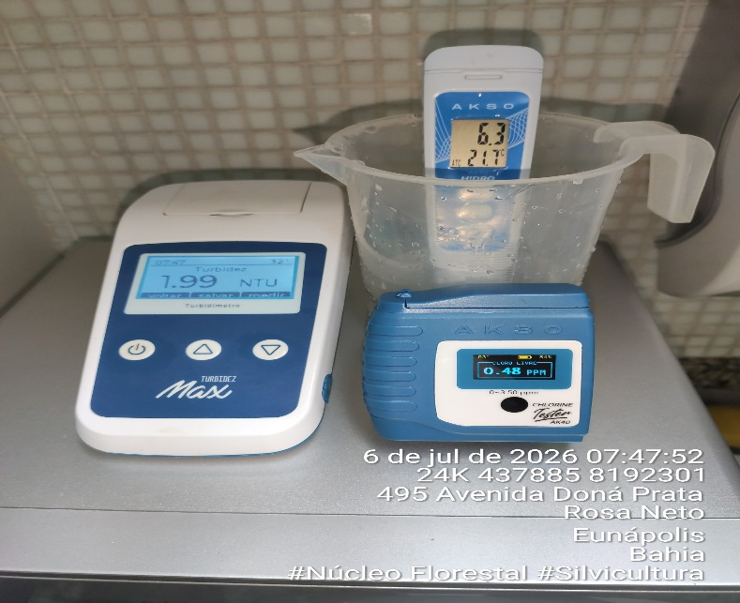
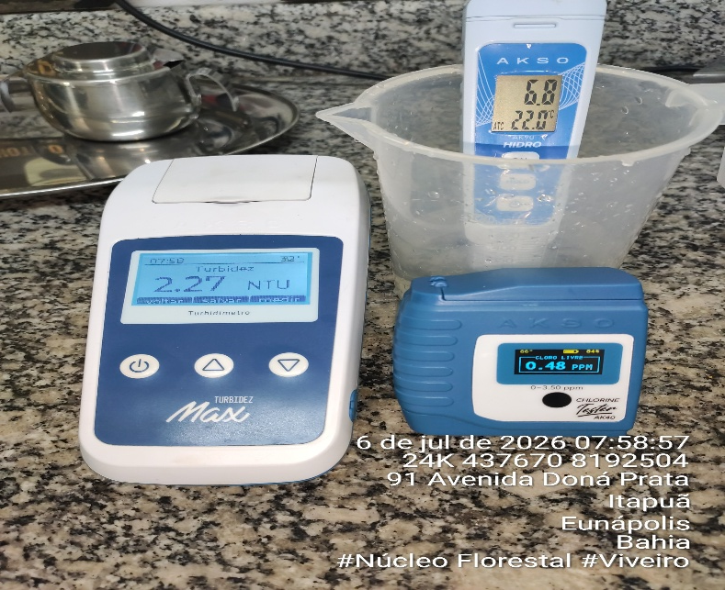
Evidências dia 06/07
Registros em imagens de residuais coletados

Slide 7
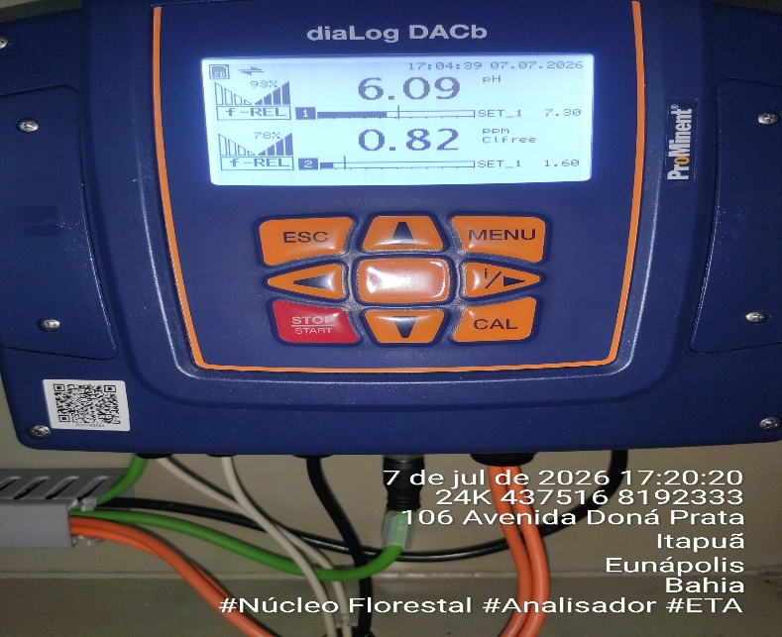
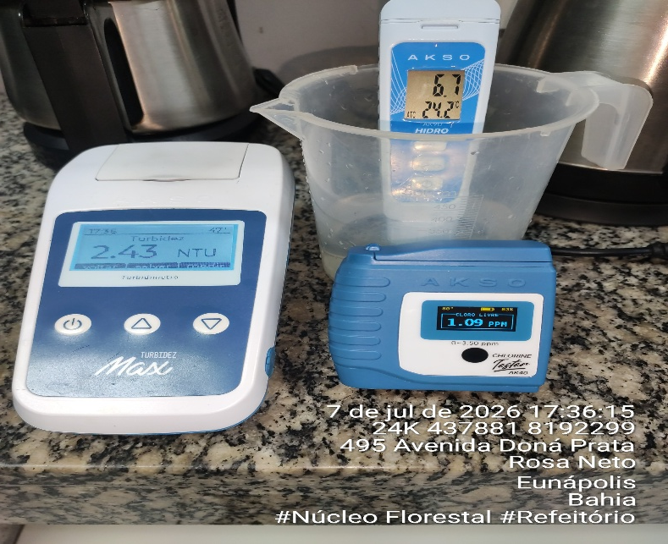
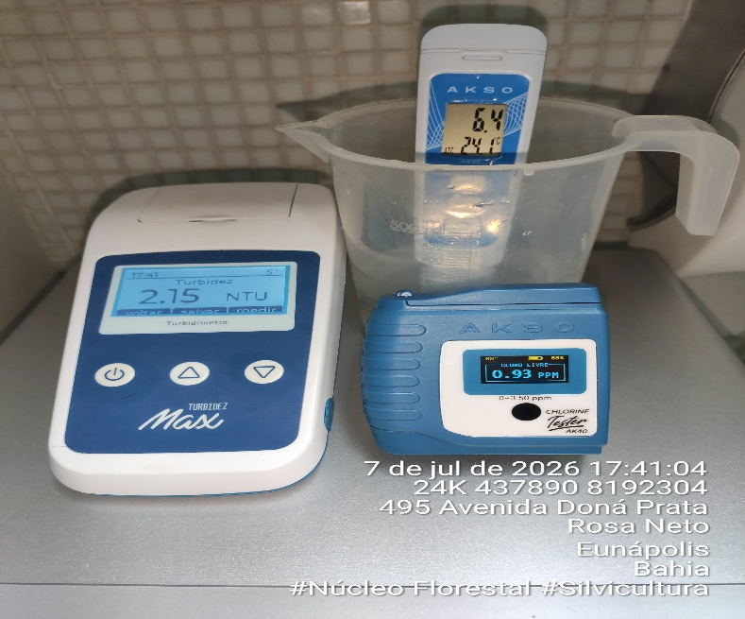
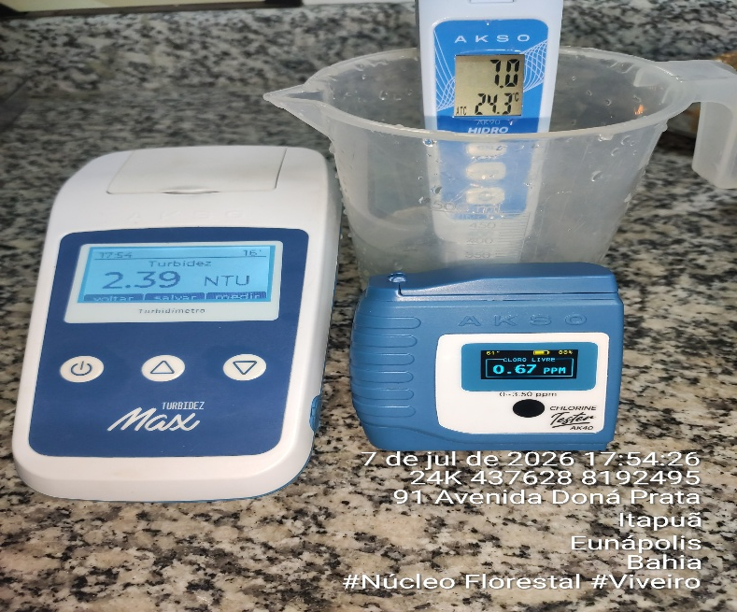
Evidências dia 07/07
Registros em imagens de residuais coletados

Slide 8
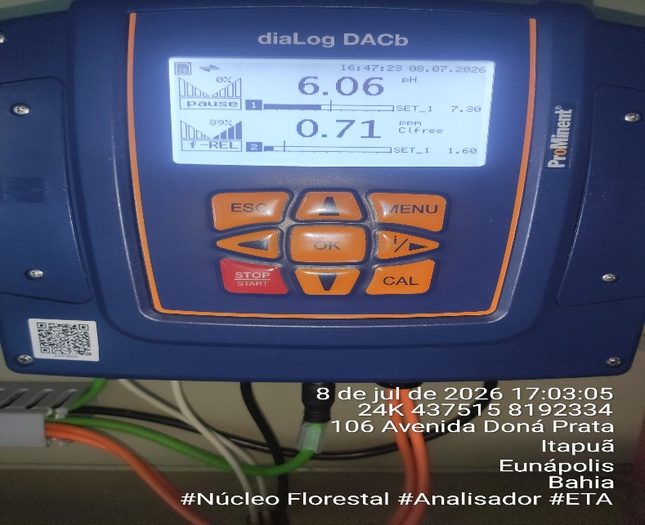
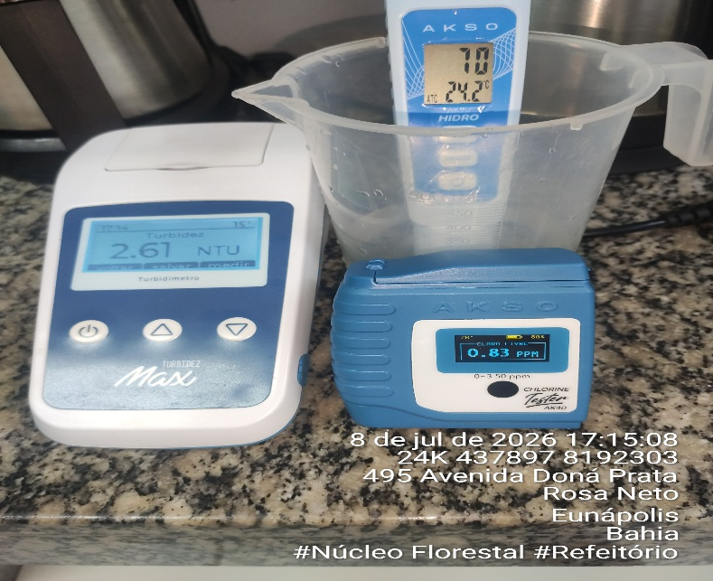
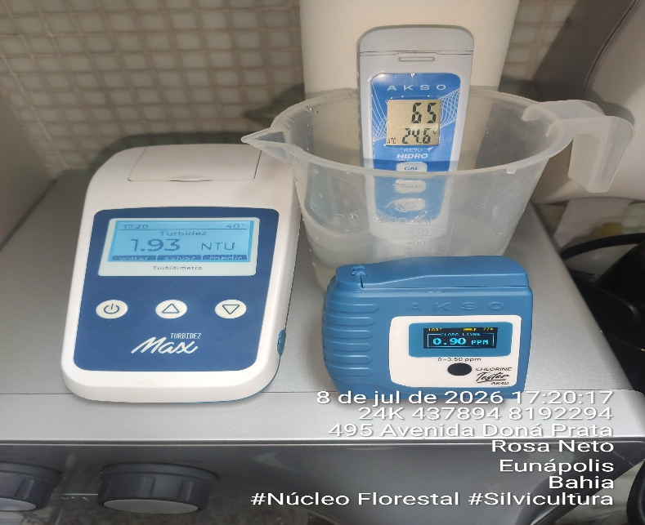
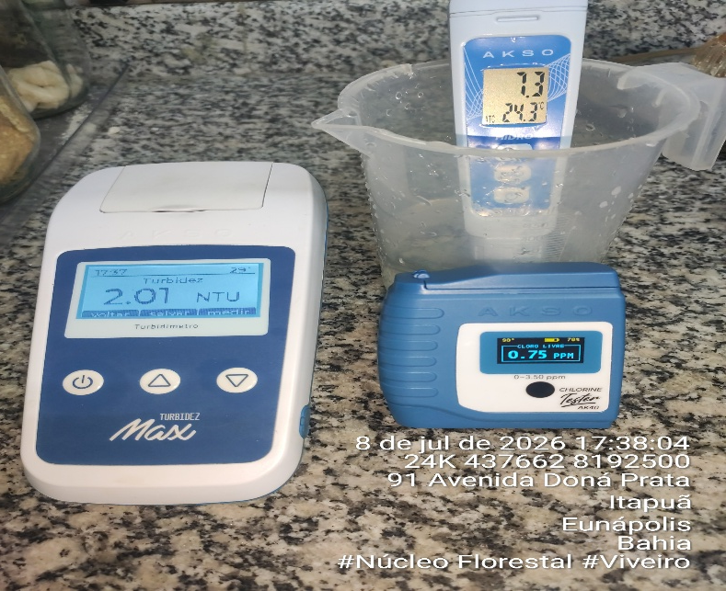
Evidências dia 08/07
Registros em imagens de residuais coletados

Slide 9
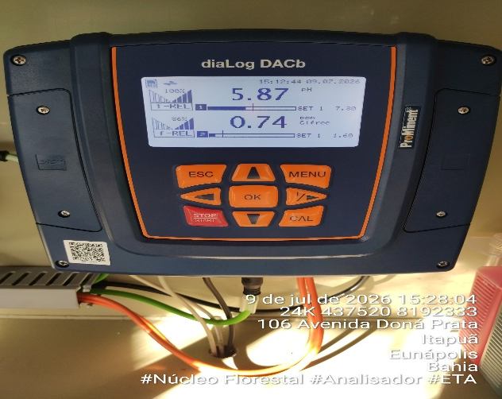
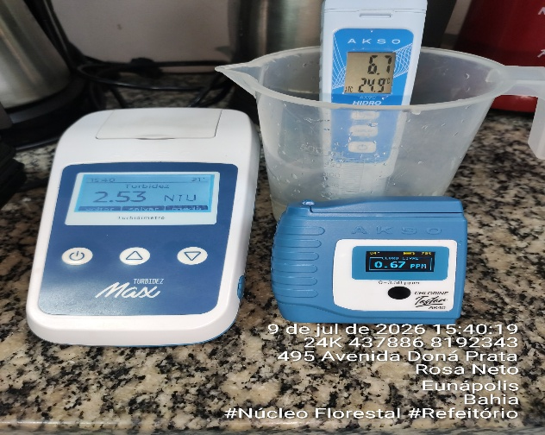
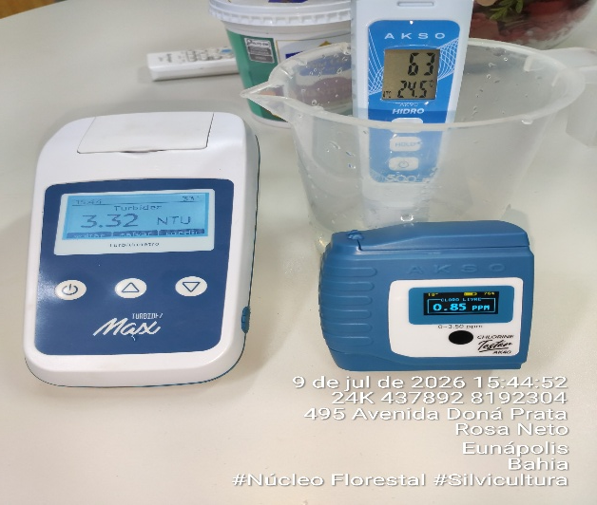
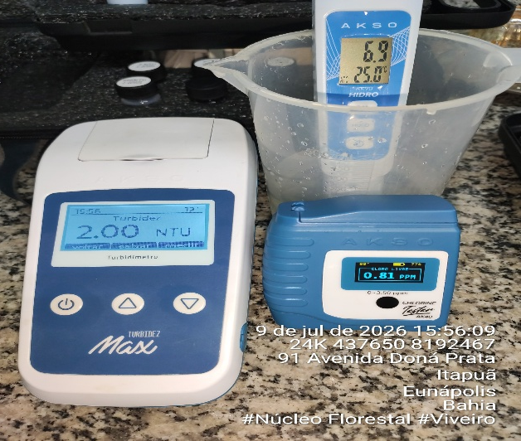
Evidências dia 09/07
Registros em imagens de residuais coletados
Identificado queda no valor de pH abaixo do valor mínimo recomendado. Não foi identificado inconformidade no equipamento.
Ação realizada: Ajuste do valor referencial do equipamento.

Slide 10
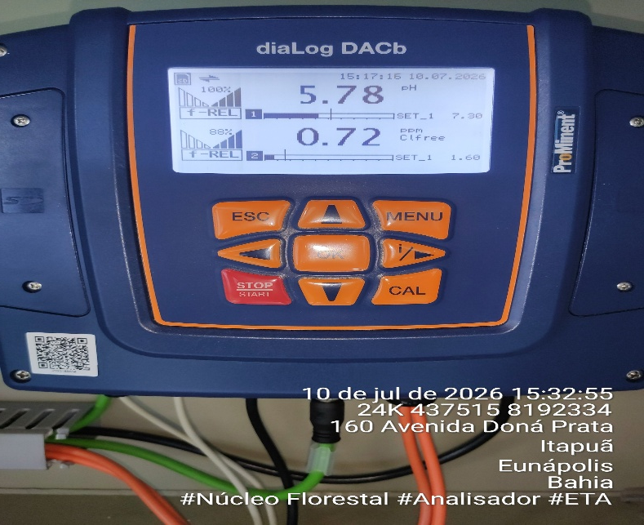
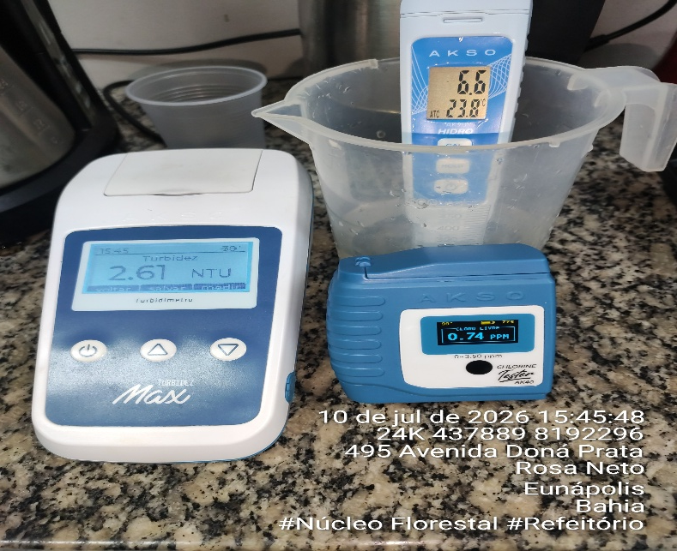
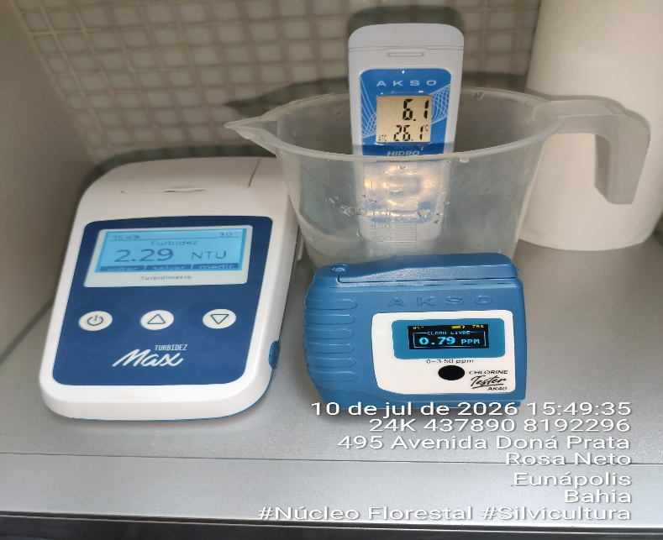
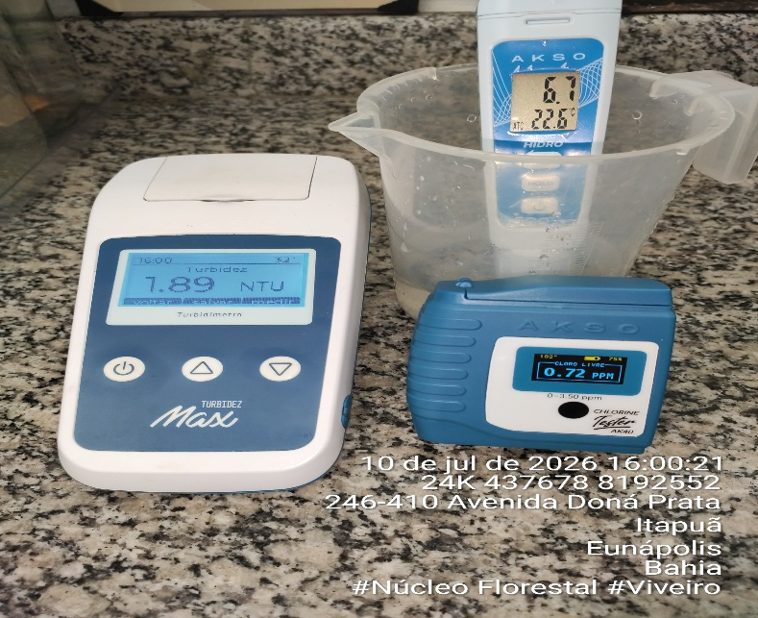
Evidências dia 10/07
Registros em imagens de residuais coletados

Slide 11
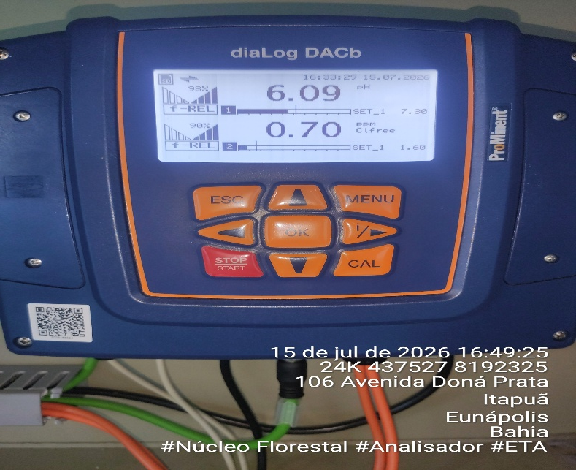
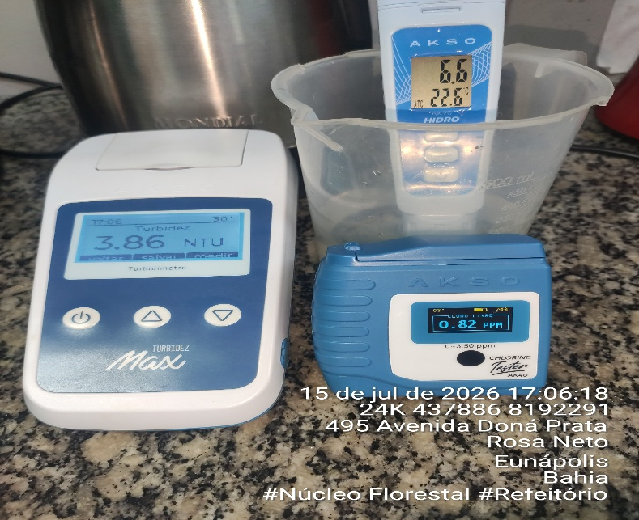
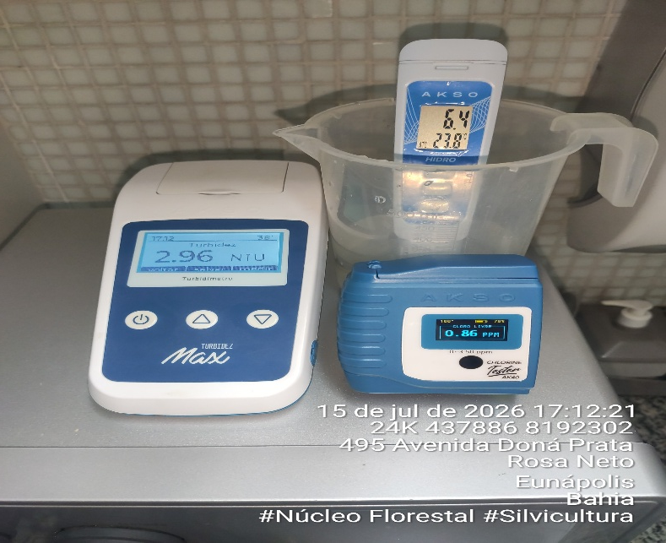
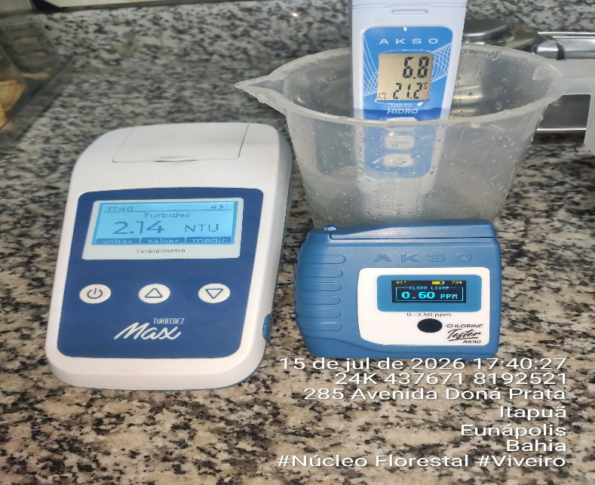
Evidências dia 15/07
Registros em imagens de residuais coletados

Slide 12
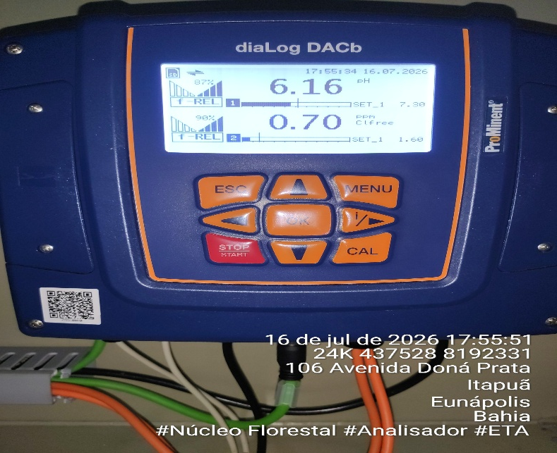
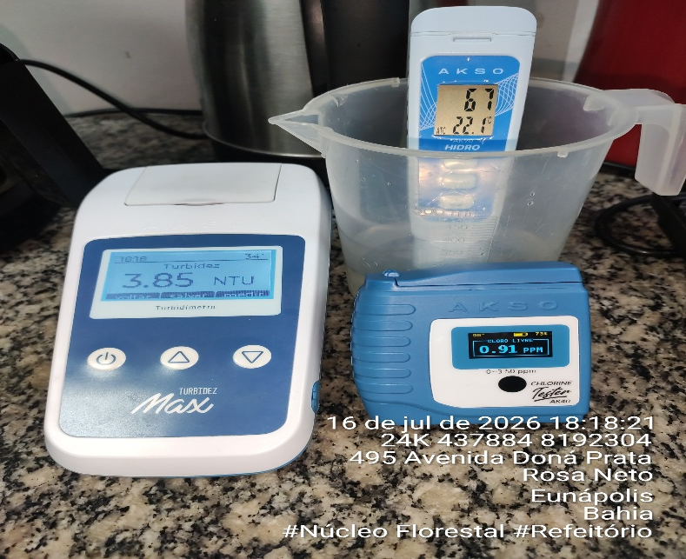
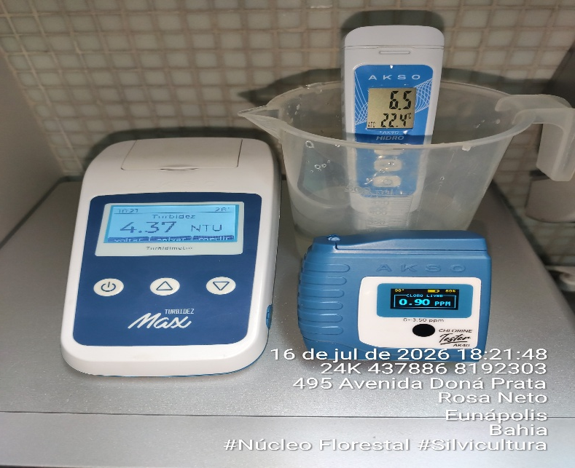
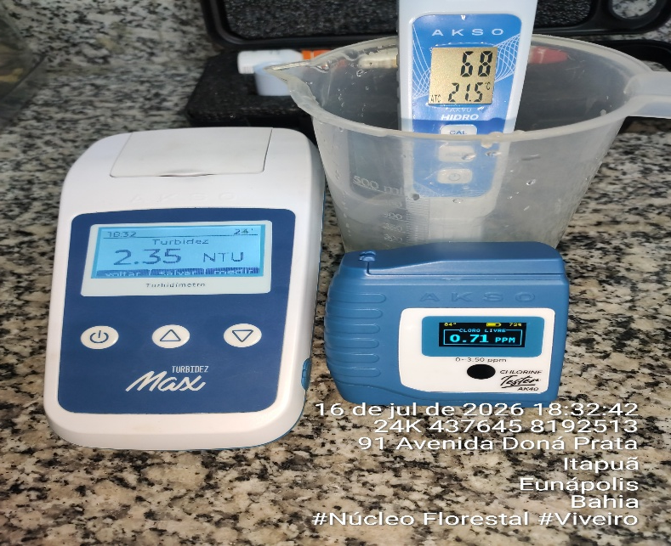
Evidências dia 16/07
Registros em imagens de residuais coletados

Slide 13
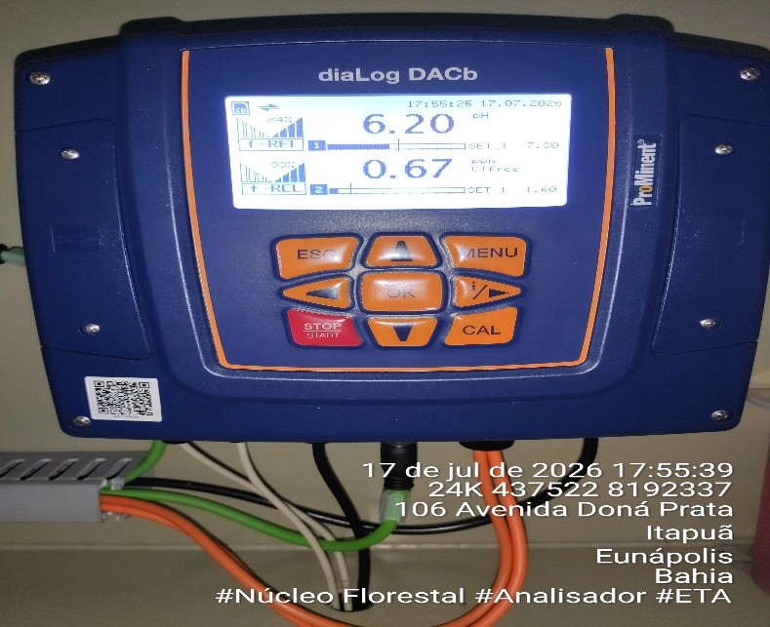
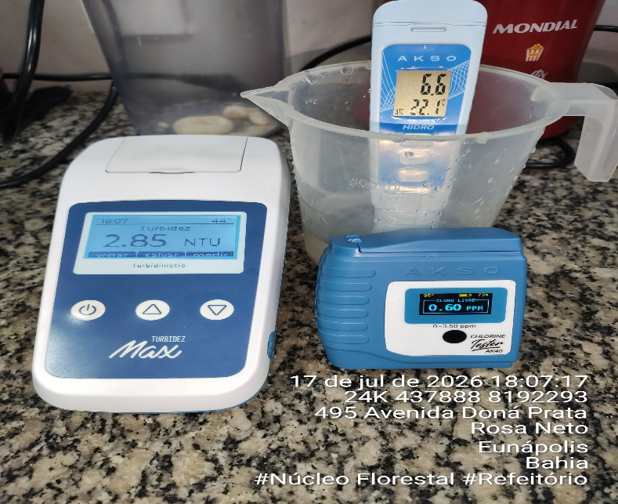
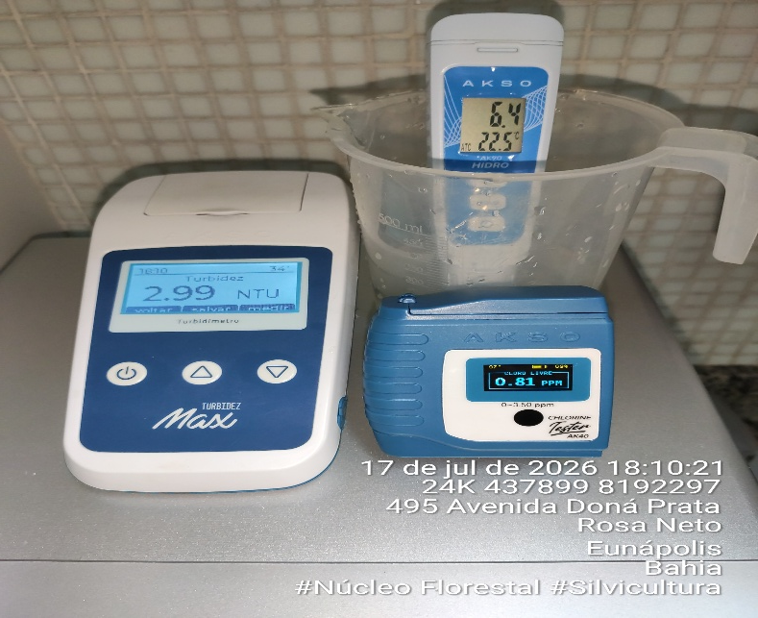
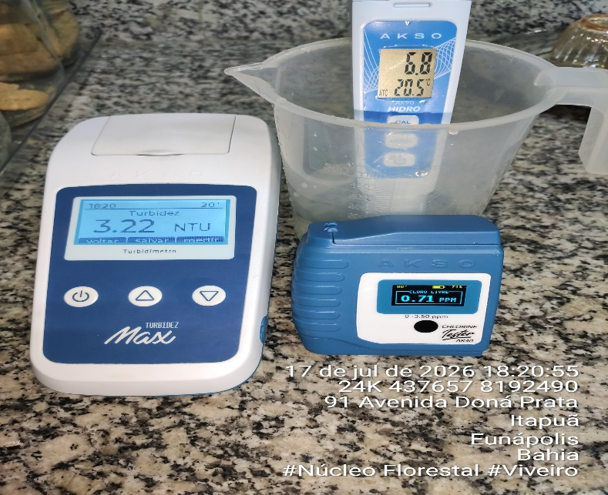
Evidências dia 17/07
Registros em imagens de residuais coletados

Slide 14
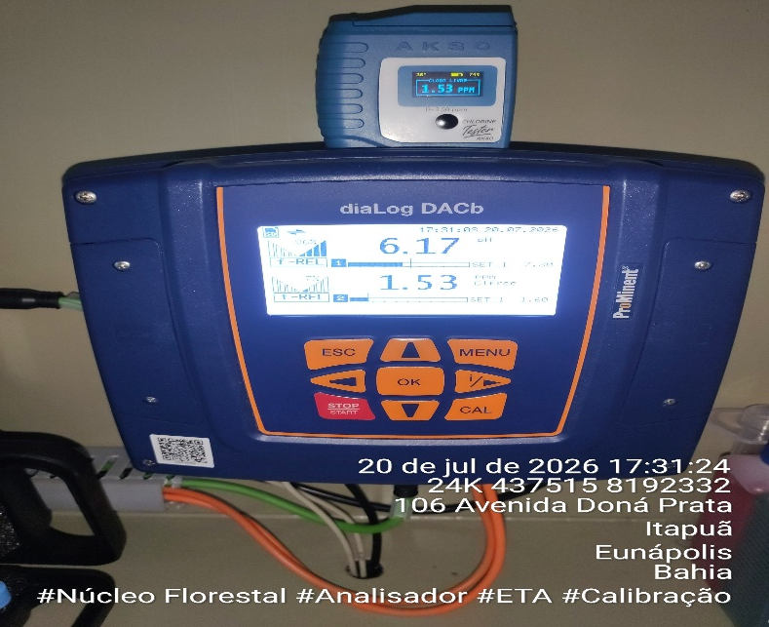
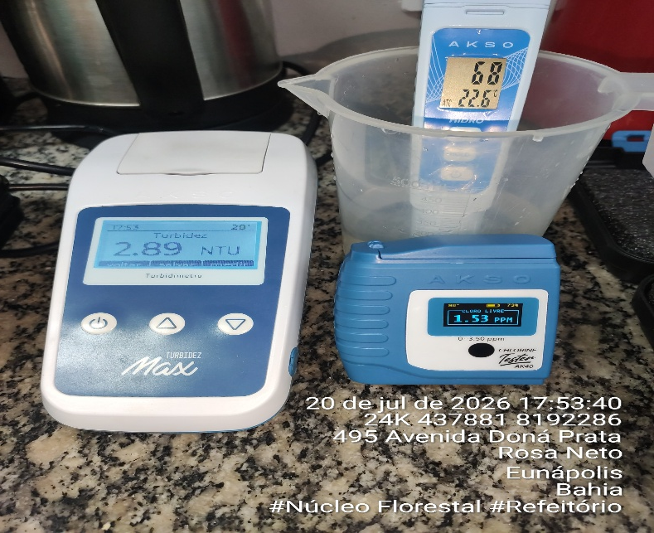
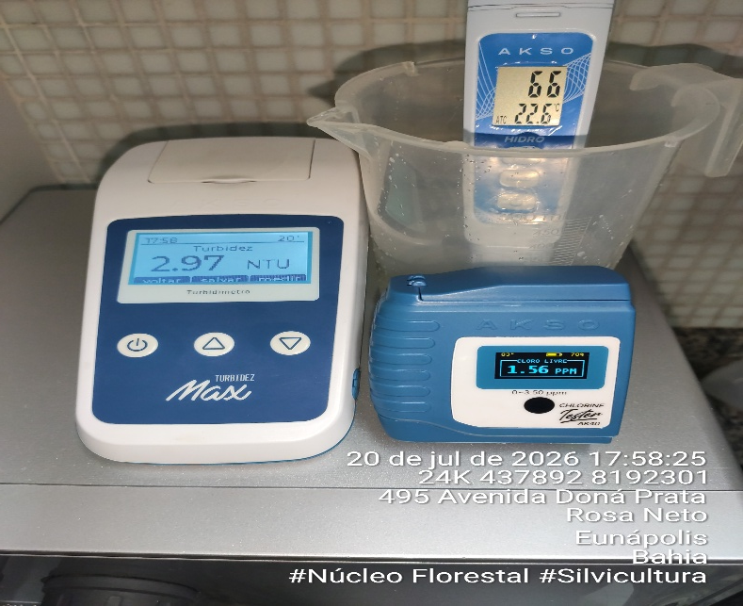
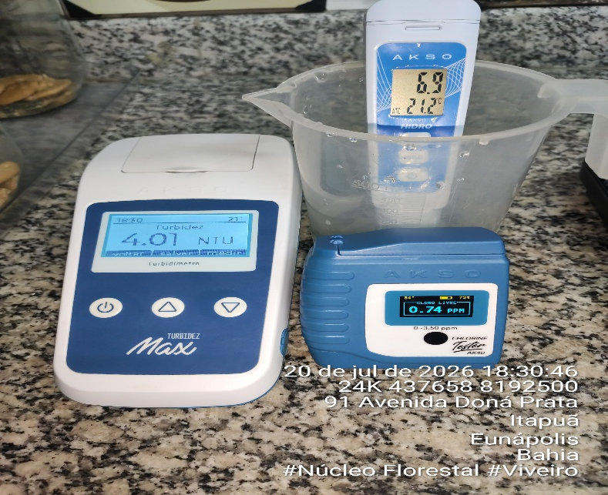
Evidências dia 20/07
Registros em imagens de residuais coletados

Slide 15
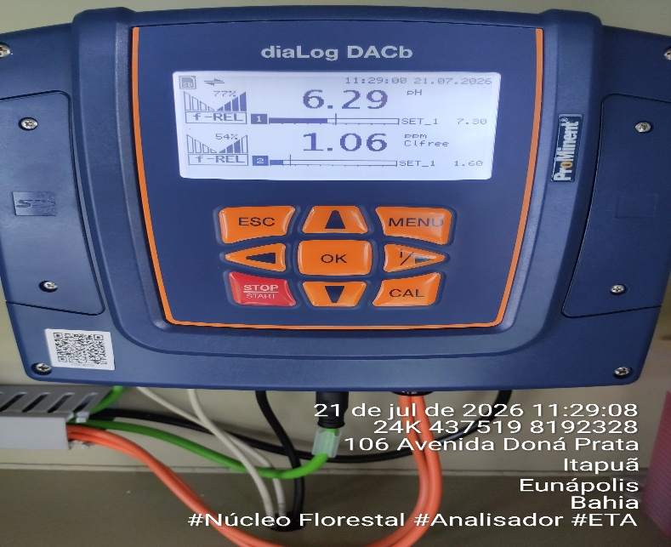
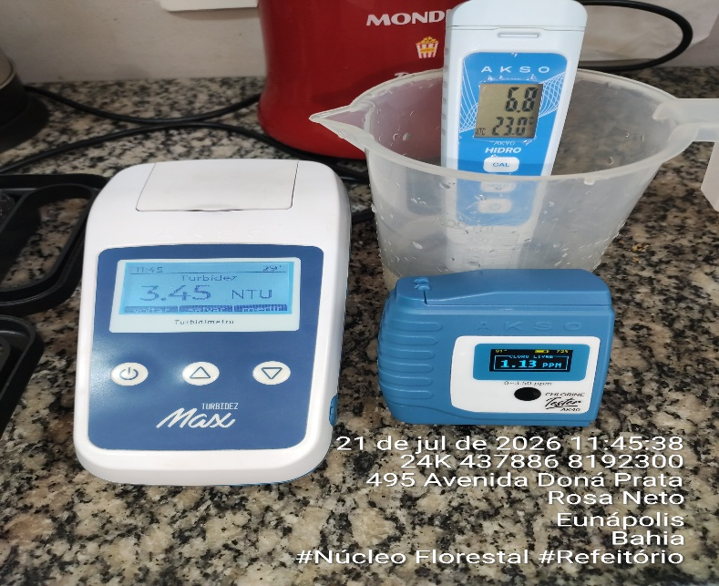
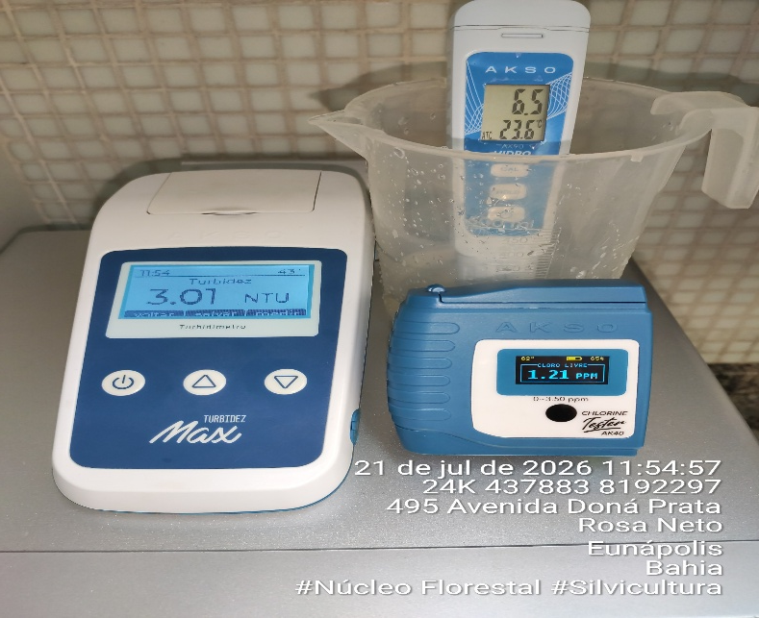
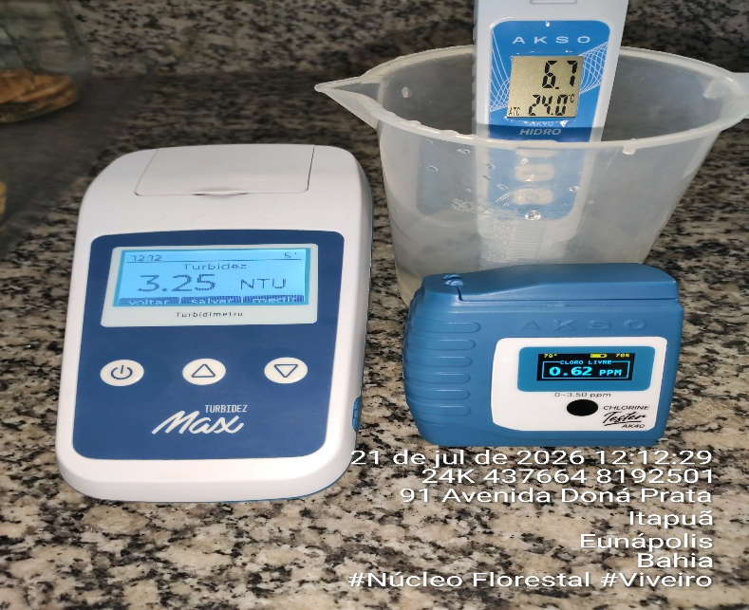
Evidências dia 21/07
Registros em imagens de residuais coletados

Slide 16
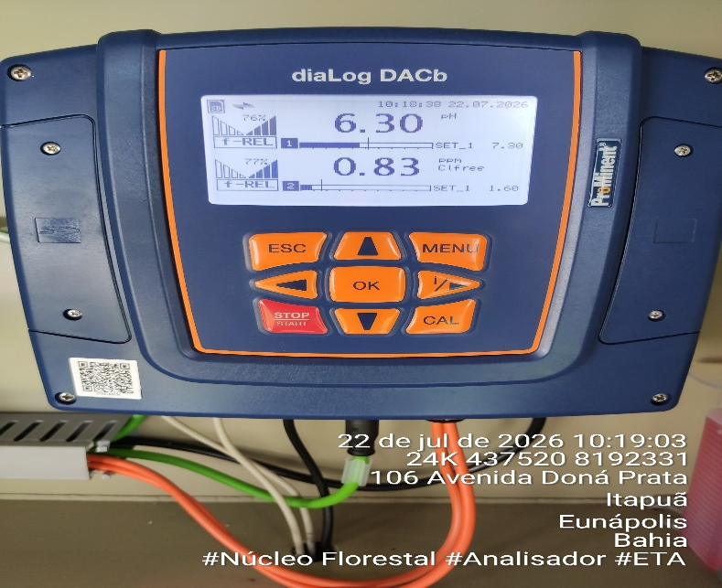
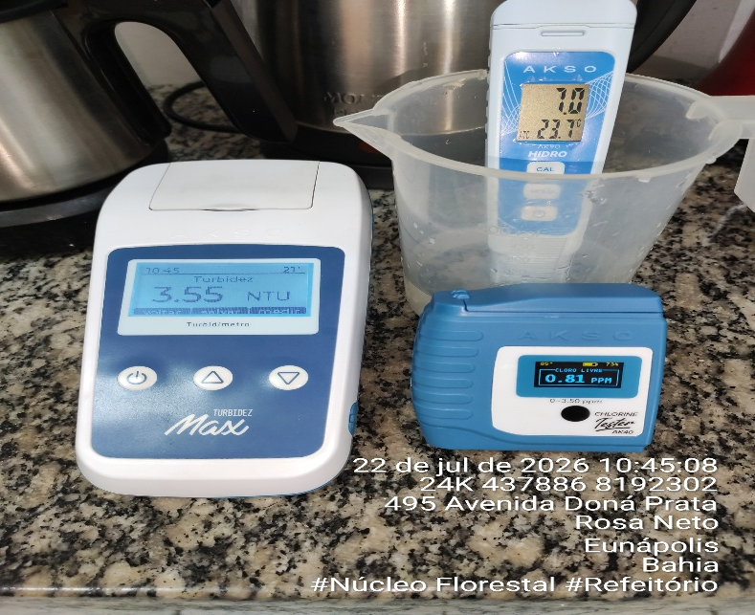
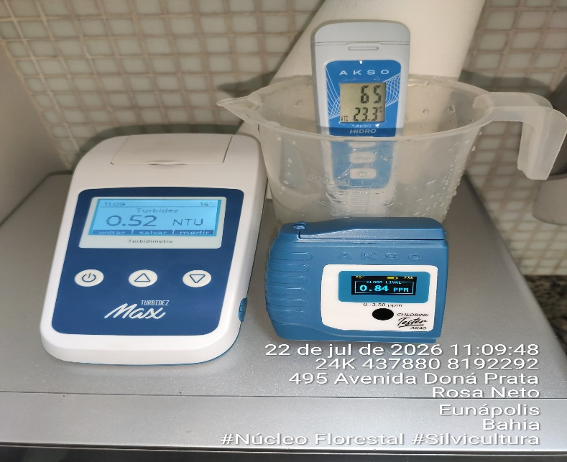
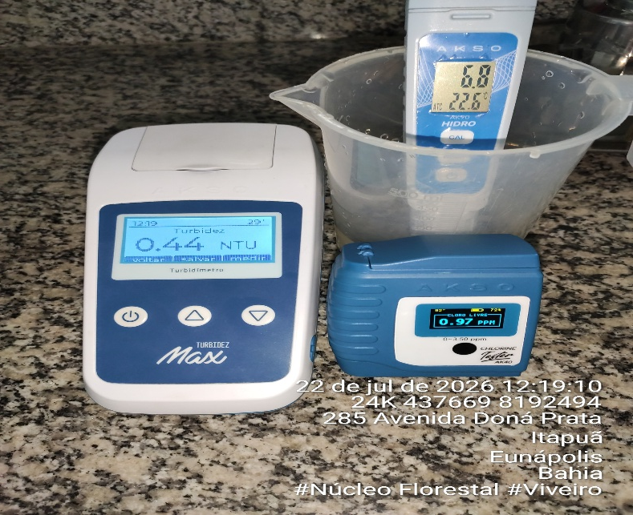
Evidências dia 22/07
Registros em imagens de residuais coletados

Slide 17
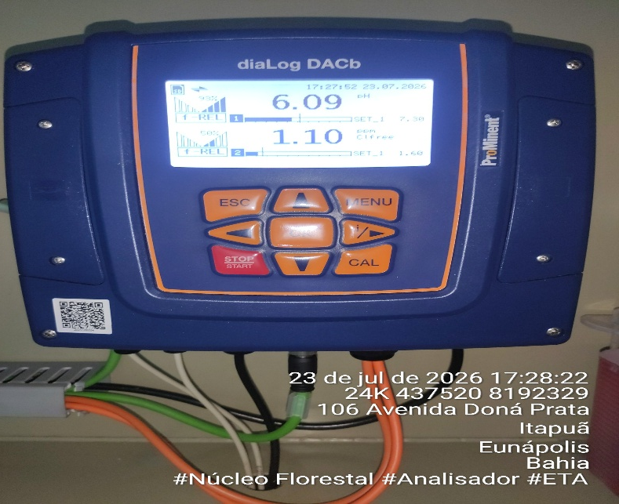



Evidências dia 23/07
Registros em imagens de residuais coletados

Slide 18




Evidências dia 24/07
Registros em imagens de residuais coletados

Slide 19




Evidências dia 27/07
Registros em imagens de residuais coletados

Slide 20




Evidências dia 29/07
Registros em imagens de residuais coletados

Slide 21




Evidências dia 30/07
Registros em imagens de residuais coletados

Slide 22



Evidências dia 03/06
Registros em imagens de residuais coletados

Slide 23
Visita não realizada
Data e descrição de justificativas
01/07 – Ocorrência TMB
02/07 – Feriado (Independência da Bahia)
03/07 – Ponte Veracel (confecção de relatórios)
13/07 – Recebimento de equipamentos TMB
14/07 – Emergência pessoal
28/07 – Coleta de químicos Fabrica Veracel

Slide 24



Dados do processo
Dados de residuais de Cloro, Ph, Turbidez, na Eta viveiro

Slide 25




Dados do processo
Dados de residuais de Cloro, Ph, Turbidez, Refeitório viveiro

Slide 26



Dados do processo
Dados de residuais de Cloro, Ph, Turbidez, na Silvicultura viveiro

Slide 27



Dados do processo
Dados de residuais de Cloro, Ph, Turbidez, na Prod. mudas viveiro

Slide 28
VISITA VIVEIRO
Biogreen' plano de atuação na Viveiro (Núcleo Florestal)
A equipe Biogreen' tem realizado visitas técnicas diárias à Estação Veracel, com foco no plano de controle da água potável da unidade.
Durante essas visitas, estamos monitorando os seguintes parâmetros:
Cloro residual
pH da água
Turbidez
Além do monitoramento, foram executadas as seguintes ações corretivas e preventivas:
Reposição estoque de químicos
Limpeza do sistema de dosagem
Limpeza da sala de aplicação
Programação de drenagem e lavagem da caixa d’água
Todos os dados e ações estão sendo registrados e acompanhados através de uma planilha de controle específica, garantindo rastreabilidade e conformidade com os padrões de qualidade exigidos.

Slide 29



Conclusão
Controle de Qualidade
O Biohipo 33 , fornecido pela Biogreen’ para a unidade Veracel, passa por um rigoroso controle de qualidade. São realizados diversos testes em laboratório, acompanhados pela equipe de controle de qualidade da Biogreen', sob a supervisão da líder, a senhora Caroline Larissa. Esses testes são realizados no laboratório central da Biogreen', localizado em Suzano, São Paulo.
Com isso, nossos resultados com o Biohipo 33 aplicado na ETA na unidade Veracel tem demostrado bons resultados.
Agradecemos pela oportunidade de colaborar no desenvolvimento desse projeto de controle de tratamento de agua potável

Slide 30










Merci d'avoir écouté.
.
Obrigado!

